Slide 1

Introdução ao Selenium
Prof. Dr. Rafael Galvão de Mesquita
rafael.mesquita@garanhuns.ifpe.edu.br

Slide 2
O que é o Selenium?
Um conjunto de ferramentas para auxiliar na automação de testes de software
Simula ações executadas pelo usuário na interface do browser
Digitar textos, marcar checkboxes, selecionar dropdown e caixas de seleção
Movimento do mouse, abrir/fechar navegador, acessar sites, ...
Ferramentas
WebDriver
IDE
Grid
Foco da proposta: automatizar testes
Mas também pode ser usado para automatizar tarefas nos browsers!

Slide 3
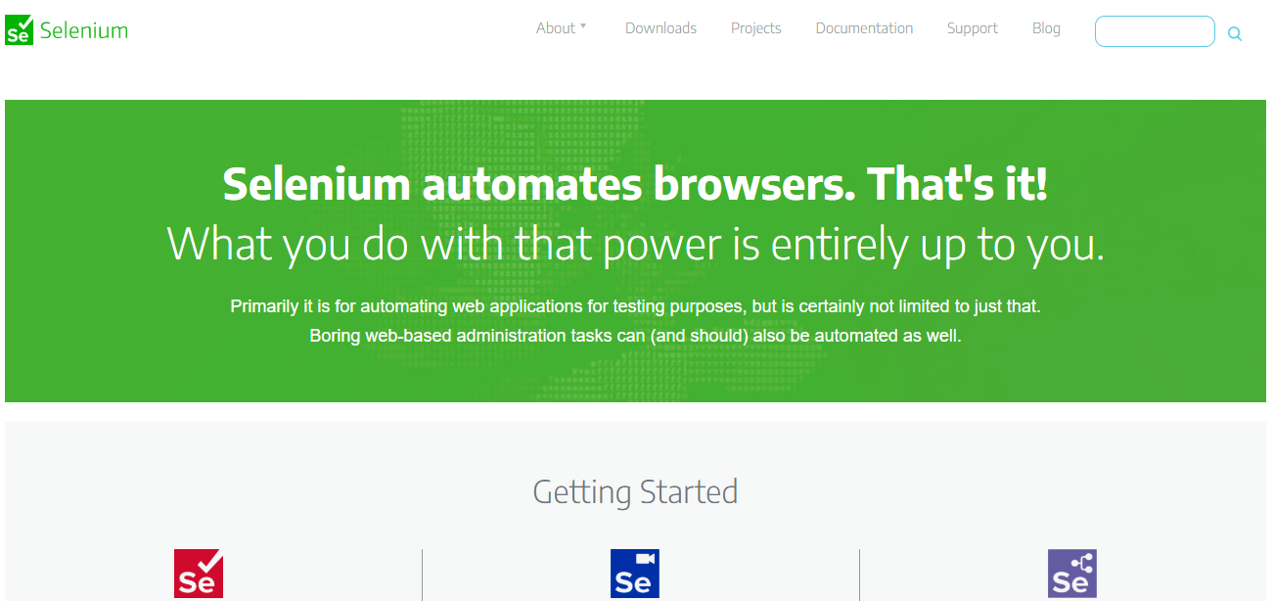
O que é o Selenium?
www.selenium.dev

Slide 4
O que é o Selenium?
WebDriver
Utiliza APIs de automação dos browsers para controlar os browsers e executar os testes como se um usuário estivesse operando o browser
IDE
Ferramenta usada para desenvolver casos de teste com o Selenium
Extensão dos navegadores Chrome e Firefox
Grava as ações do usuário no navegador utilizando comandos do Selenium
Agiliza a criação de scripts e simplifica o aprendizado dos comandos do Selenium
Obs: Record and Play não é recomendado a médio/longo prazo!
Grid
Ferramenta para executar casos de teste de forma distribuída, em diferentes máquinas e plataformas
Fora do escopo deste curso!

Slide 5
Quando automatizar um teste de interface?
Antes de começar a automatizar testes, devemos conhecer as vantagens e desvantagens da automação
Vantagens
Garantia de que mesma sequência de passos é executada
Testes são executados sem a necessidade de mão de obra humana
Execução mais rápida
Cuidado, execução é mais rápida do que um humano usando a tela
Teste diretamente no código sem acesso a interface do usuário é mais rápido
Simulação das ações do usuário na tela
Possibilidade de execução de um mesmo teste em diferentes browsers e em diferentes versões do software

Slide 6
Quando automatizar um teste de interface?
Antes de começar a automatizar testes, devemos conhecer as vantagens e desvantagens da automação
Desvantagens
Custo do desenvolvimento do código de teste
Não vale a pena para softwares/funcionalidades de curto prazo
Custo da manutenção do código de testes
Não vale a pena para interfaces que mudem muito frequentemente
Importante sempre lembrar:
Uma execução manual é sempre mais rápida do que escrever uma rotina de teste automático
Automação, no entanto, se justifica ao longo do tempo, após muitas execuções ocorrerem

Slide 7
Quando automatizar um teste de interface?
Antes de começar a automatizar testes, devemos conhecer as vantagens e desvantagens da automação
Muito útil nas seguintes situações:
Longo prazo
Pouca disponibilidade de tempo/testadores para testar manualmente
Necessidade de reexecutar testes em diferentes versões/plataformas
Funcionalidades que sejam alteradas sem alterar interface com frequênca
Para cada alteração de interface, o código de teste deve ser atualizado

Slide 8
Tipos de testes
Tipos de testes relacionados ao selenium
Aceitação
Simula execução do ponto de vista do usuário
Funcional
Teste de requisitos funcionais, sem foco no comportamento interno e sim com as saídas geradas para cada entrada
Teste caixa preta!
Teste de regressão
Testar novamente uma funcionalidade após modificação do código

Slide 9
Instalação
Guia e informações: https://www.selenium.dev/documentation/en/selenium_installation/
Vamos exemplificar a configuração do Selenium usando o Eclipse com a linguagem Java
No entanto outras linguagens e IDEs também podem ser usadas
Vamos utilizar o Maven
https://mvnrepository.com/
Instalação das bibliotecas necessárias
Gerencia dependências
Baixa bibliotecas Java dinamicamente dos seus repositórios

Slide 10
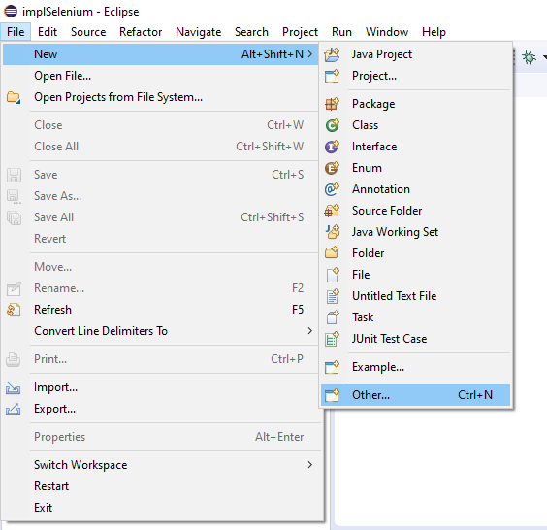
Criando projeto Maven

Slide 11
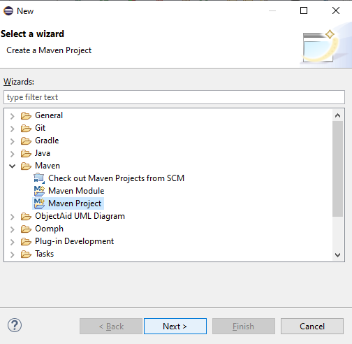
Criando projeto Maven

Slide 12
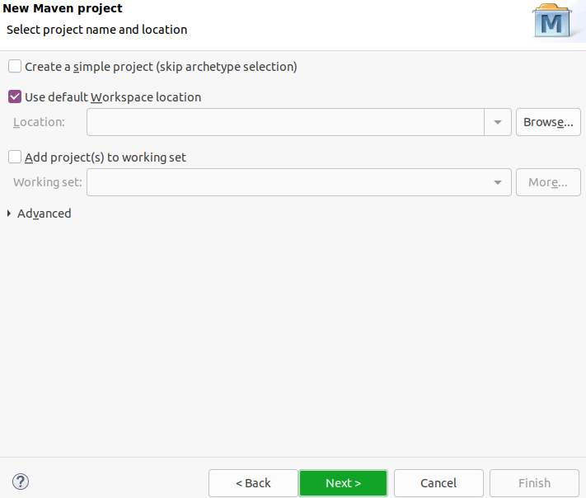
Criando projeto Maven

Slide 13
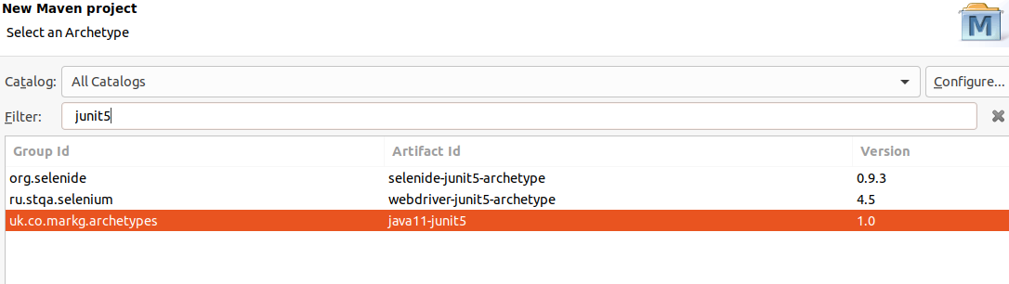
Criando projeto Maven

Slide 14
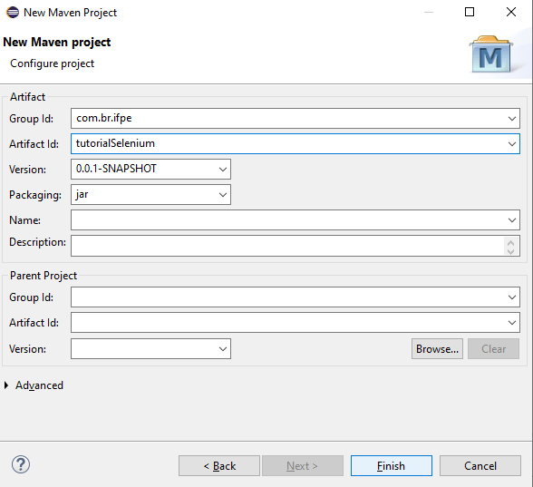
Criando projeto Maven

Slide 15
Configurar dependências com Maven
As bibliotecas necessárias podem ser encontradas no site do selenium (https://www.selenium.dev/documentation/en/selenium_installation/installing_selenium_libraries/)
Selenium Java
Possibilita automação pelo Selenium usando Java
Selenium Firefox Driver
Possibilita automação com Firefox
Selenium Chrome Driver
Possibilita automação com o Google Chrome

Slide 16
Configurar dependências com Maven
Editar arquivo pom.xml para incluir dependência
Incluir tags <dependencies> </dependencies> e dependência para o Selenium-java
<!-- https://mvnrepository.com/artifact/org.seleniumhq.selenium/selenium-java -->
<dependency>
<groupId>org.seleniumhq.selenium</groupId>
<artifactId>selenium-java</artifactId>
<version>3.141.59</version>
</dependency>

Slide 17
Configurar dependências com Maven
Editar arquivo pom.xml para incluir dependência
Incluir dependência para o firefox
<!-- https://mvnrepository.com/artifact/org.seleniumhq.selenium/selenium-firefox-driver -->
<dependency>
<groupId>org.seleniumhq.selenium</groupId>
<artifactId>selenium-firefox-driver</artifactId>
<version>3.141.59</version>
</dependency>

Slide 18
Configurar dependências com Maven
Editar arquivo pom.xml para incluir dependência
Incluir dependência para o Google Chrome
<!-- https://mvnrepository.com/artifact/org.seleniumhq.selenium/selenium-chrome-driver -->
<dependency>
<groupId>org.seleniumhq.selenium</groupId>
<artifactId>selenium-chrome-driver</artifactId>
<version>3.141.59</version>
</dependency>

Slide 19
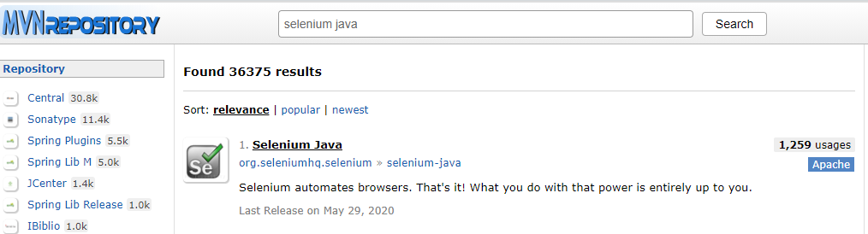
Configurar dependências com Maven
Editar arquivo pom.xml para incluir dependência
Dependências podem ser consultadas no repositório do Maven
https://mvnrepository.com/
Ex: Selenium-Java

Slide 20
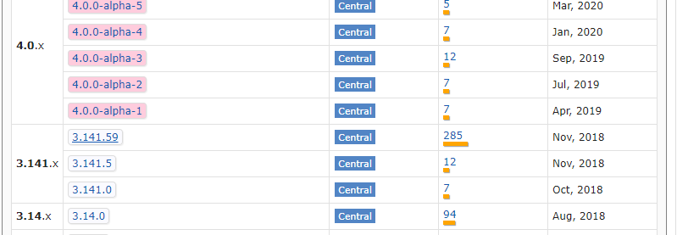
Configurar dependências com Maven
Escolher versão

Slide 21
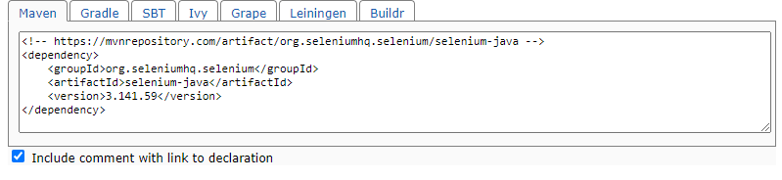
Configurar dependências com Maven
Copiar código da dependência

Slide 22
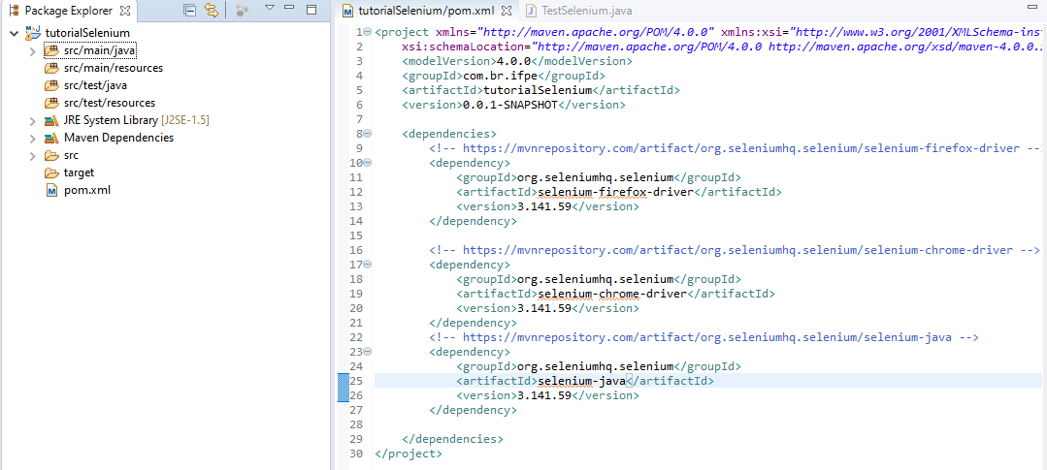
Configurar dependências com Maven
Editar arquivo pom.xml para incluir dependências
Selenium-firefox
Selenium-chrome
Selenium-java

Slide 23
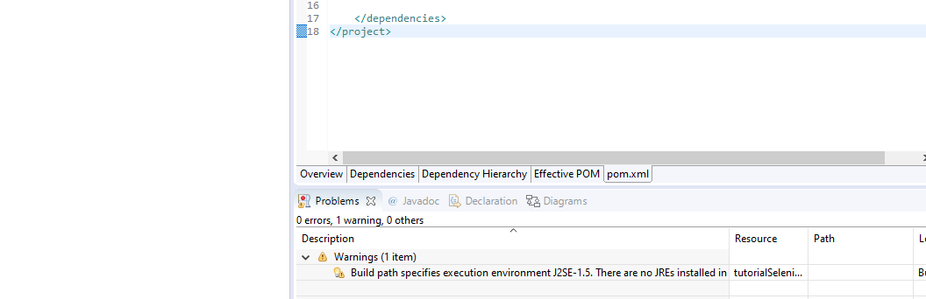
Configurar dependências com Maven
Verificar Warnings e Erros após salvar arquivo pom.xml
Erro comum (projetos Maven): troca da versão do compilador Java

Slide 24
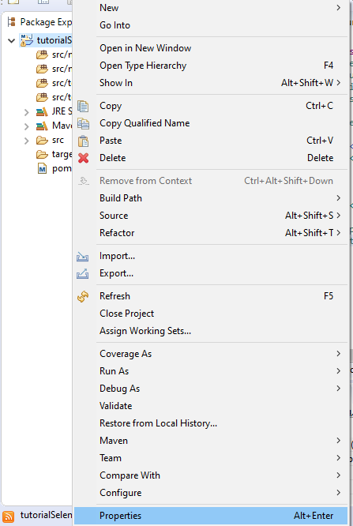
Configurar dependências com Maven
Configurar versão do compilador Java (caso necessário)
Botão direito no projeto
Propriedades

Slide 25
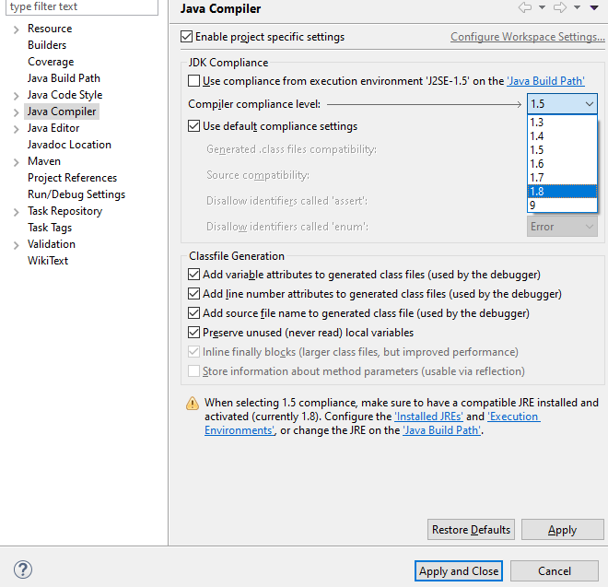
Configurar dependências com Maven
Java Compiler
Selecionar versão
Aplicar

Slide 26
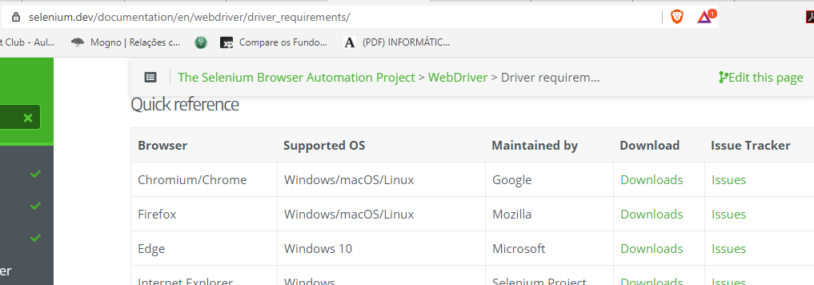
Instalação do WebDriver
Baixar os binários do WebDriver do navegador que será utilizado
https://www.selenium.dev/documentation/en/webdriver/driver_requirements/

Slide 27
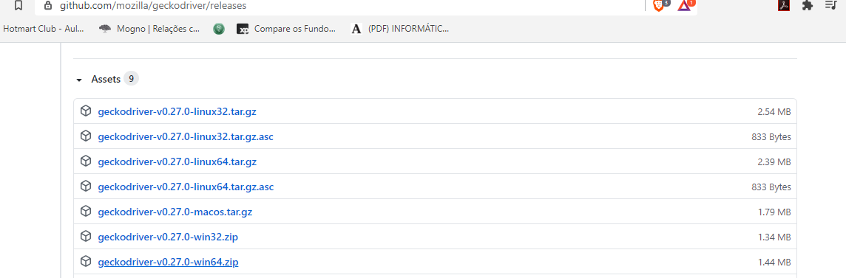
Instalação do WebDriver
Firefox: https://github.com/mozilla/geckodriver/releases

Slide 28
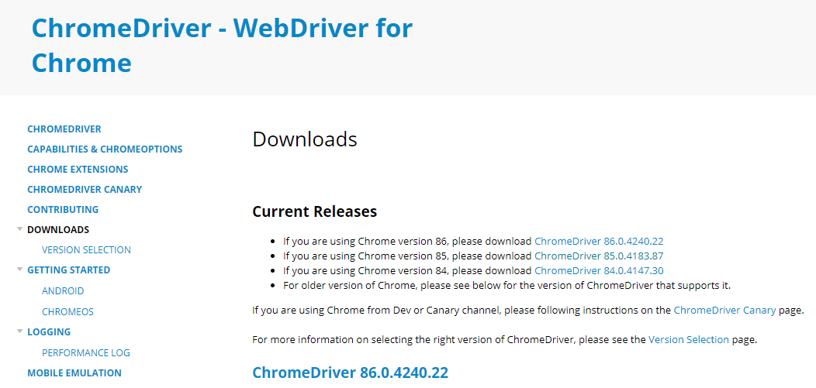
Instalação do WebDriver
Google Chrome: https://chromedriver.chromium.org/downloads

Slide 29
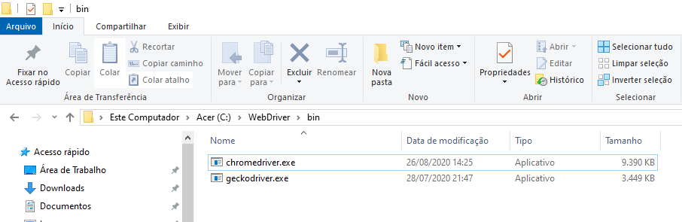
Instalação do WebDriver
Extrair arquivos compactados em uma pasta à sua escolha

Slide 30
Criar classe de teste
Poderia ser qualquer classe executável
Mas neste exemplo vamos criar uma classe de teste com Junit
Apesar de JUnit ter o foco em testes unitários, também pode ser usado para gerenciar suíte de testes de outros tipos

Slide 31
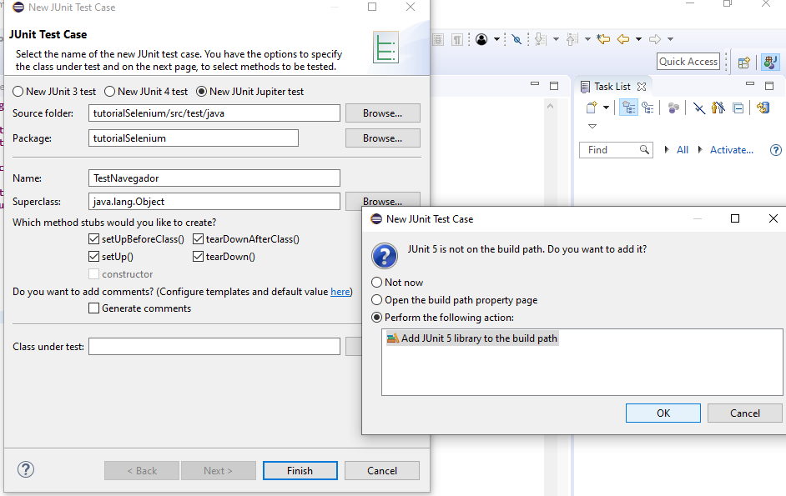
Criar classe de teste

Slide 32
Classe de Teste
class TestNavegador {
@BeforeAll
static void setUpBeforeClass() throws Exception {
}
@AfterAll
static void tearDownAfterClass() throws Exception {
}
@BeforeEach
void setUp() throws Exception {
}
@AfterEach
void tearDown() throws Exception {
}
@Test
void test() {
}
}

Slide 33
Classe de Teste
Variável Driver
static WebDriver driver;
Configurando o navegador
System.setProperty("webdriver.gecko.driver", "C:\\WebDriver\\bin\\geckodriver.exe");
driver = new FirefoxDriver();
Abrindo o navegador em uma página
driver.get("https://www.ifpe.edu.br/");
Fechando o navegador em uma página
driver.quit();
Local onde foram armazenados os arquivos binários para cada navegador

Slide 34
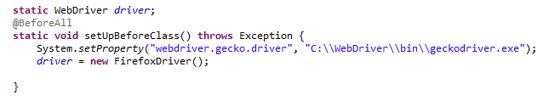
Classe de teste
Cada linha de código deve ser colocada na função específica de acordo com cada annotation do JUnit
@BeforeAll executa rotina antes da execução de todos os casos de teste (suíte de teste) uma única vez

Slide 35
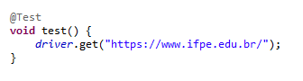
Classe de teste
Cada linha de código deve ser colocada na função específica de acordo com cada annotation do JUnit
@Teste executa a rotina de teste

Slide 36
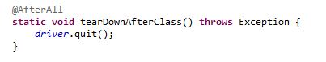
Classe de teste
Cada linha de código deve ser colocada na função específica de acordo com cada annotation do JUnit
@AfterAll executa rotina após a execução da suíte de teste (todos os casos de teste

Slide 37
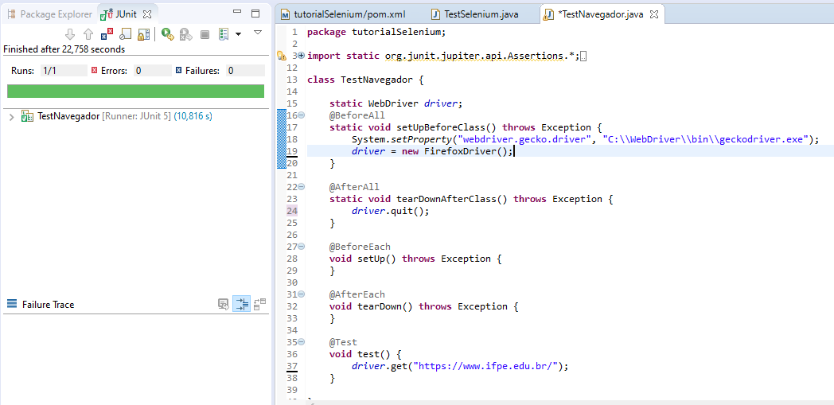
Classe de teste

Slide 38
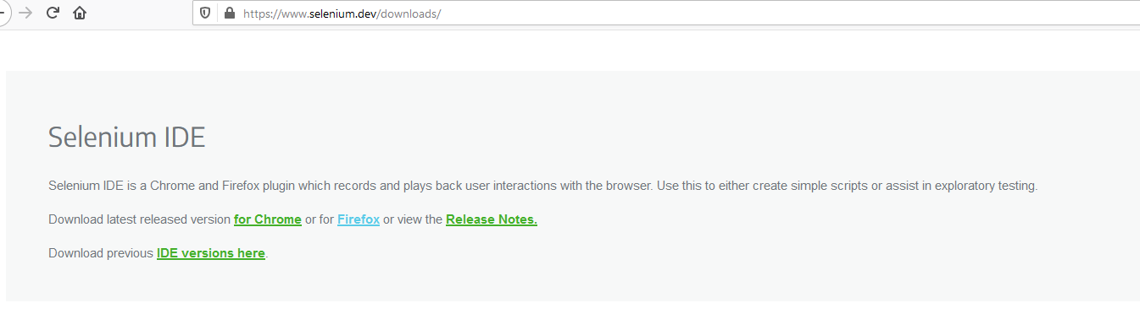
Selenium IDE
Selenium.dev/downloads

Slide 39
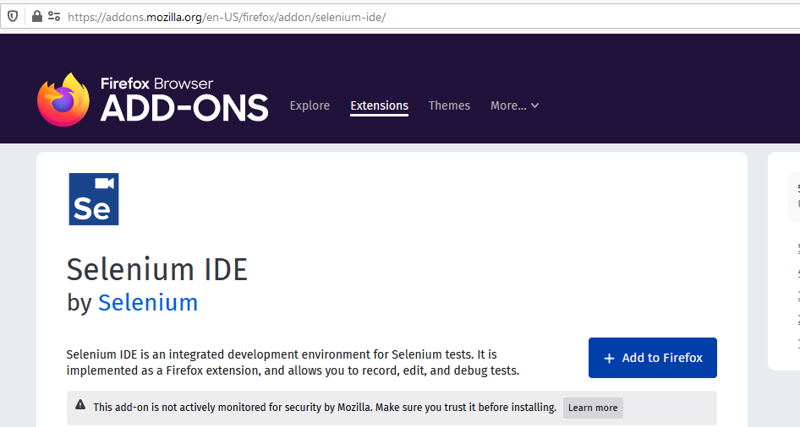
Selenium IDE
Instalar Add-On no Firefox
https://addons.mozilla.org/en-US/firefox/addon/selenium-ide/

Slide 40
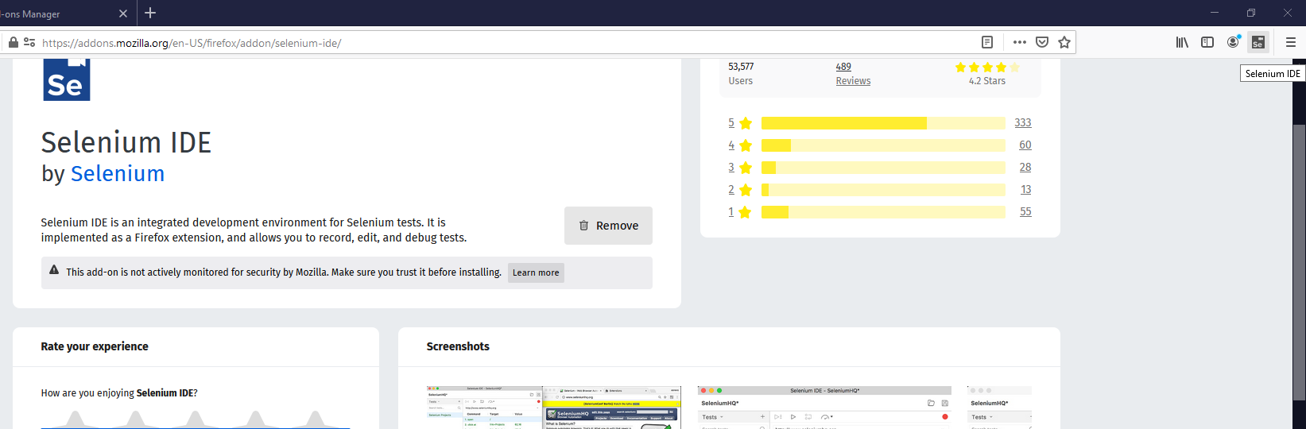
Selenium IDE
Executando Selenium-IDE após instalação

Slide 41
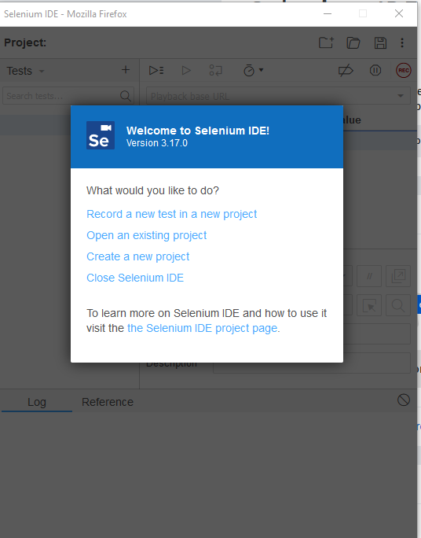
Selenium IDE

Slide 42
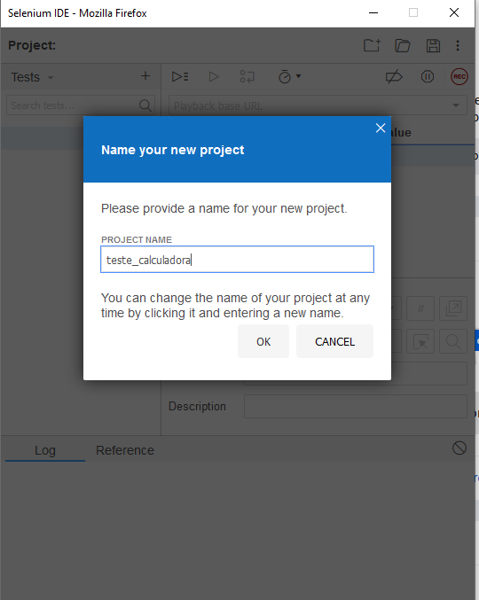
Selenium IDE

Slide 43
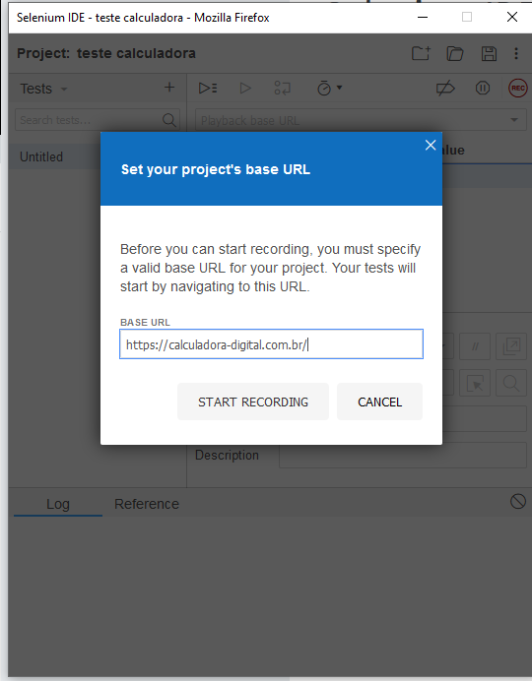
Selenium IDE

Slide 44
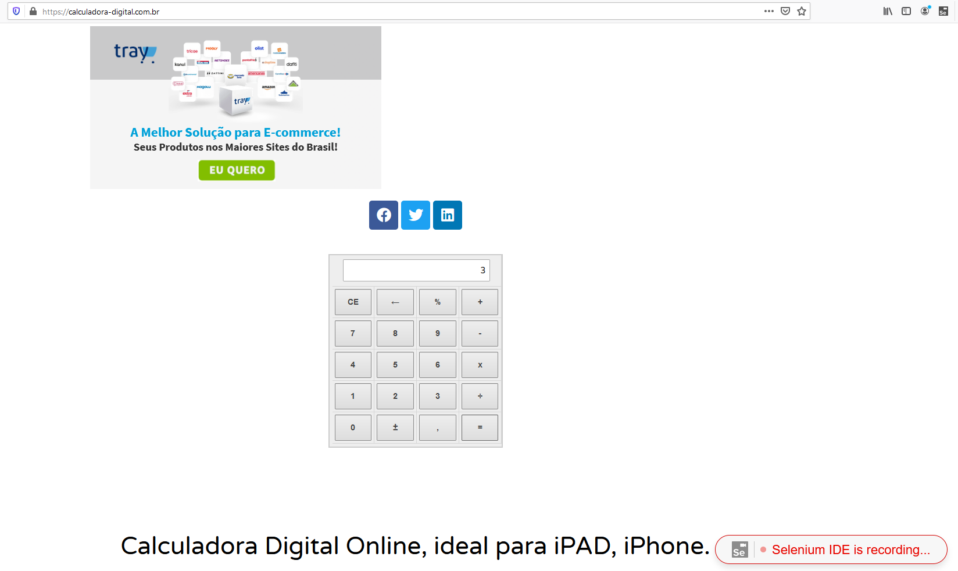
Selenium IDE

Slide 45
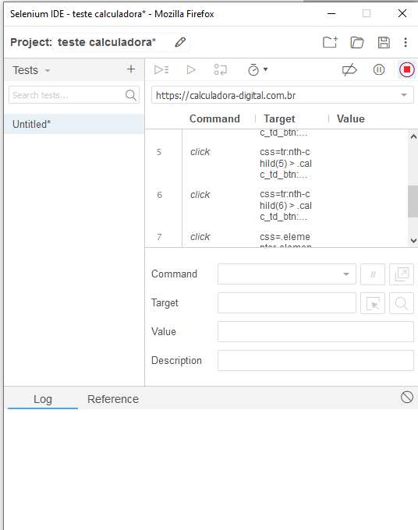
Selenium IDE
Após as ações serem executadas na tela, podemos finalizar o teste
Ações foram gravadas em um script
Ao pressionar o botão do ‘play’, ações gravadas são reexecutadas

Slide 46
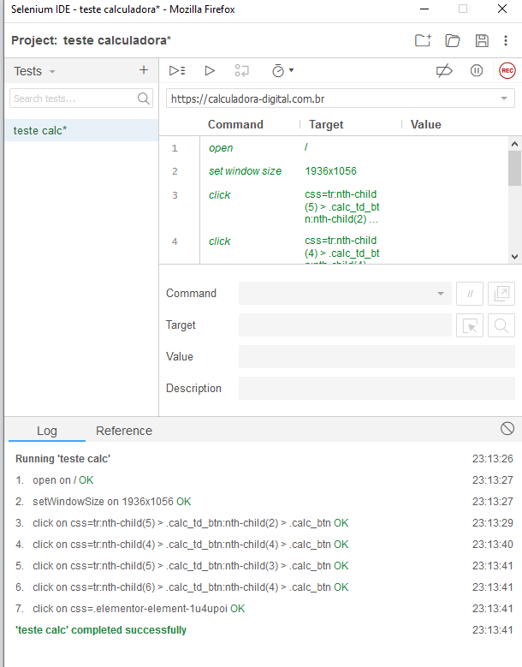
Selenium IDE
Na figura ao lado mostra o resultado demos ver a sequencia de comandos
E o resultado da execução

Slide 47
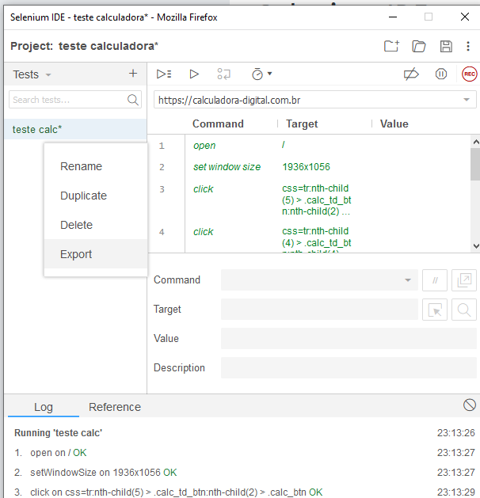
Selenium IDE
Podemos exportar o caso de teste gravado
Clique ao lado do caso de teste
Export
Java Junit
Export
Salvar código .java

Slide 48
Record and Play
A técnica utilizada anteriormente para construir um caso de teste é chamada de Record and Play (gravar e executar)
Ações na tela são gravadas em um script
Script é executado para reexecutar teste/tarefa
Não é uma técnica recomendada para o longo prazo e para testar softwares mais complexos
Técnicas de engenharia de software precisam ser aplicadas para tornar o código de teste mais reusável e fácil de ser mantido

Slide 49
Record and Play
A técnica utilizada anteriormente para construir um caso de teste é chamada de Record and Play (gravar e executar)
Ações na tela são gravadas em um script
Script é executado para reexecutar teste/tarefa
Não é uma técnica recomendada para o longo prazo e para testar softwares mais complexos
Técnicas de engenharia de software precisam ser aplicadas para tornar o código de teste mais reusável e fácil de ser mantido

